Slide 1
Урок
развития устной речи
в 4 классе
Составила
Дяк Н.М.
учитель начальных классов
2013 г.

Slide 2
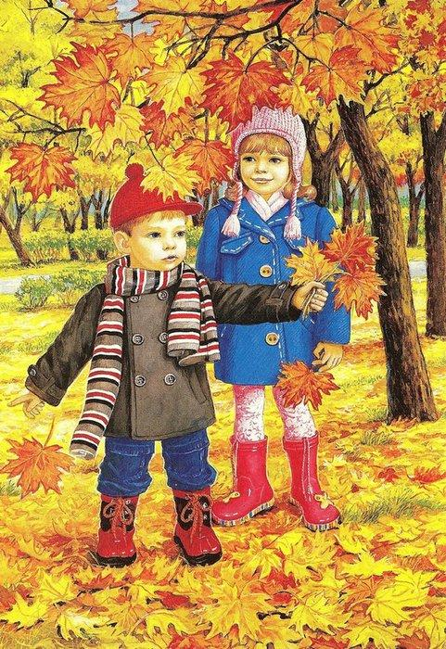

Slide 3
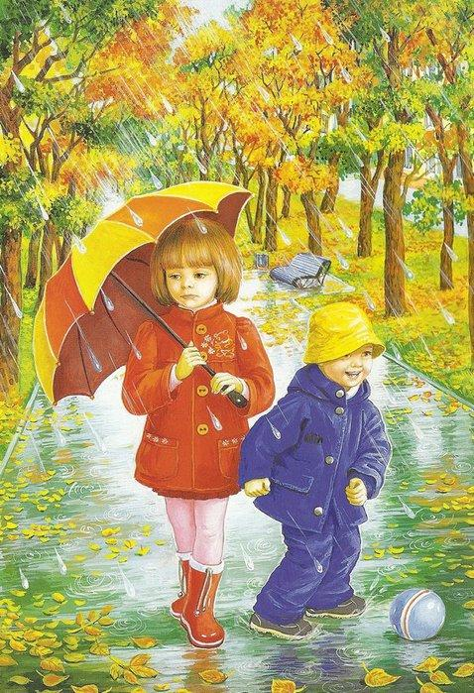

Slide 4
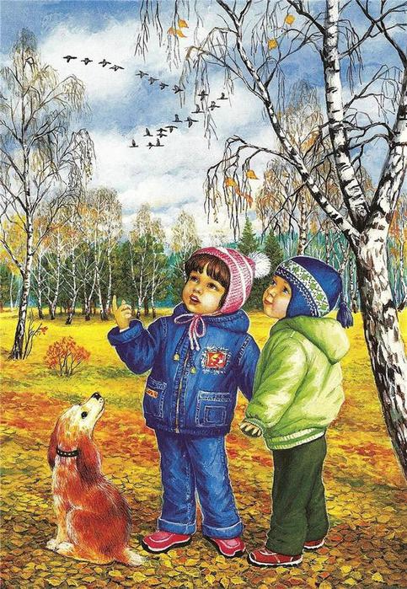

Slide 5
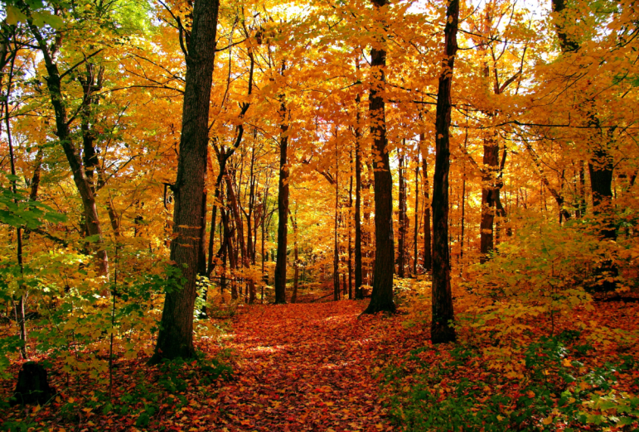
ОСЕНЬ

Slide 6
ОСЕНЬ

